Slide 1


Astudiaeth Galw'r Farchnad Croeso Cymru –
Iwerddon (2025)
Rhif Ymchwil Gymdeithasol: 79/2025
Dyddiad cyhoeddi: 18/07/2025
ISBN Digidol: 978-1-80633-079-9
© Hawlfraint y Goron
Mae'r ddogfen yma hefyd ar gael yn Saesneg.
This document is also available in English.

Slide 2


Adroddiad Ymchwil Llawn: Astudiaeth Galw'r Farchnad Croeso Cymru – Iwerddon (2025)
Caerdydd: Llywodraeth Cymru, rhif adroddiad GSR 79/2025
Ar gael yn: https://www.llyw.cymru/adroddiadau-galwr-farchnad-ym-maes-twristiaeth-mawrth-2025
Safbwyntiau’r ymchwilydd a fynegir yn yr adroddiad hwn ac nid o reidrwydd rhai Llywodraeth Cymru.
Am ragor o wybodaeth cysylltwch â:
Tîm Ymchwil a Mewnwelediadau
Croeso Cymru,
Economi, Ynni a Thrafnidiaeth
Parc Cathays
Caerdydd
CF10 3NQ
E-bost: ymchwiltwristiaeth@llyw.cymru

Slide 3

Cynnwys
01 | Cefndir a Methodoleg
02 | Canfyddiadau allweddol
03 | Proffil y farchnad wyliau yn Iwerddon
04 | Ymweliadau â Chymru 2024
05 | Bwriad i fynd ar daith i Gymru yn 2025
06 | Effaith marchnata Croeso Cymru
07 | Ffocws ar foethusrwydd a hygyrchedd
08 | Rhesymau dros beidio ag ymweld â Chymru yn 2024
09 | Rhesymau dros beidio bwriadu ymweld â Chymru yn 2025

Slide 4



CEFNDIR
A METHODOLEG

Slide 5
Cefndir
Fel tîm twristiaeth Llywodraeth Cymru, Croeso Cymru sy’n gyfrifol am drefnu ymgyrchoedd twristiaeth yn y DU ac yn rhyngwladol i hyrwyddo Cymru fel cyrchfan wyliau.
Fel rhan o hyn, bob blwyddyn mae Croeso Cymru yn cynnal ymchwil ymhlith ei farchnadoedd blaenoriaeth. Mae’r ymchwil a geir yn yr adroddiad hwn yn ymdrin â'r farchnad Wyddelig ac yn edrych yn fras ar:
  Proffil y farchnad wyliau yn Iwerddon
  Ffactorau sy'n dylanwadu ar seibiannau byr a gwyliau yn y DU
  Teithiau byr a gwyliau a gymerwyd yng Nghymru yn 2024
  Teithiau byr a gwyliau wedi’u cynllunio yng Nghymru yn 2025
  Effaith marchnata Croeso Cymru
  Ffocws ar foethusrwydd a hygyrchedd
  Rhesymau dros beidio ag ymweld â Chymru

Slide 6






Methodoleg
Arolwg Ar-lein | Cyfweliad 18 munud o hyd | 26 Chwefror – 13 Mawrth | Iwerddon
Cysylltwyd â'r ymatebwyr drwy banel ar-lein a gallent gwblhau'r arolwg drwy gyfrifiadur personol neu ddyfais symudol. Cwblhaodd cyfanswm o 750 o ymatebwyr yr arolwg, gan gynrychioli sampl genedlaethol o boblogaeth Iwerddon sy'n mynd ar wyliau. I fod yn gymwys ar gyfer yr arolwg, roedd rhaid i gyfranogwyr berthyn i'r farchnad wyliau yn Iwerddon, a ddiffinnir fel:
  Yn byw yng Ngweriniaeth Iwerddon.
  Oed 16+
  Yn gwneud y rhan fwyaf o benderfyniadau teithiau dros nos eu hunain neu gyda rhywun arall.
  Bod yn debygol iawn/weddol debygol o gymryd seibiant byr neu wyliau yn y DU yn ystod yr ychydig flynyddoedd nesaf.
Roedd ystyriaethau data allweddol yn cynnwys rhagfarn o ran diffyg ymateb, lle gallai unigolion nad oeddent â diddordeb mewn twristiaeth neu nad oeddent yn gyfarwydd â Chymru fod wedi rhoi'r gorau i'r arolwg neu wedi'i gwblhau ar frys. I fynd i'r afael â hyn, monitrwyd amseroedd cwblhau a baneri ansawdd data. Yn ogystal, gallai rhagfarn tymhorol fod wedi dylanwadu ar ganfyddiadau, gan y gallai Cymru fod wedi ymddangos yn fwy deniadol yn yr haf nag yn y gaeaf. I liniaru hyn, cynhelir gwaith maes yn ystod cyfnod cyson bob blwyddyn.
Cyfradd Ddigwyddedd
39.4%

Slide 7
Diffiniadau a ddefnyddir yn yr adroddiad hwn
Mae’r adroddiad hwn yn defnyddio sawl term i ddiffinio’r ymatebwyr i’r arolwg.
Marchnad gwyliau Iwerddon: Cyfanswm y boblogaeth arolwg. Preswylwyr Gweriniaeth Iwerddon sy'n debygol iawn/weddol debygol o gymryd seibiant byr neu wyliau yn y DU yn ystod yr ychydig flynyddoedd nesaf.
Y rhai sydd wedi bod ar daith i Gymru 2024: Preswylwyr Gweriniaeth Iwerddon a ddywedodd eu bod wedi cymryd seibiant byr neu wyliau yng Nghymru yn 2024. Mae ymddygiad teithiau ar gyfer y gynulleidfa hon yn berthnasol i'r flwyddyn gyfan.
Y rhai sydd heb fod ar daith i Gymru 2024: Preswylwyr Gweriniaeth Iwerddon a ddywedodd na wnaethant gymryd seibiant byr neu wyliau yng Nghymru yn 2024.
Bwriad i fynd ar daith i Gymru 2025: Preswylwyr Gweriniaeth Iwerddon sy’n bendant neu'n fwy na thebyg yn bwriadu cymryd seibiant byr neu wyliau yng Nghymru yn 2025. Mae ymddygiad teithiau ar gyfer y gynulleidfa hon yn ymwneud â’u taith nesaf sydd wedi’i chynllunio yng Nghymru felly bydd tuedd naturiol iddi yn gynharach yn y flwyddyn. Gyda hyn mewn golwg, ni ddylid cymharu teithiau a gynllunnir ar gyfer 2025 â theithiau a gymerwyd yn 2024.
Mae cyfnodau bywyd yn well nag 'oedran' gan eu bod yn disgrifio sefyllfa bywyd rhywun yn well. At ddiben yr adroddiad hwn, defnyddir y canlynol:
Pobl annibynnol iau: 16-34 oed heb blant yn yr aelwyd.
Teuluoedd: 16-64 oed gyda phlant yn yr aelwyd.
Pobl annibynnol hŷn: 35-64 oed heb unrhyw blant yn yr aelwyd.
Oed ymddeol: 65+ oed.
Gradd gymdeithasol:
AB: Galwedigaethau rheoli, gweinyddol a phroffesiynol uwch a chanolradd.
C1: Galwedigaethau goruchwylio, clerigol ac iau rheoli, gweinyddol a phroffesiynol.
C2: Galwedigaethau llaw crefftus.
DE: Galwedigaethau llaw lled-grefftus a di-grefft a'r graddau isaf.
DIFFINIADAU

Slide 8
CANFYDDIADAU ALLWEDDOL

Slide 9



CANFYDDIADAU ALLWEDDOL
Ymweliadau â Chymru
Yn 2024, ymwelodd 15% o bobl â Chymru, sy'n cyfateb yn agos i'r 16% o'r llynedd. Unwaith eto, teuluoedd oedd fwyaf tebygol o fod wedi cymryd seibiant byr neu wyliau.
Mae ymweliadau dros nos â Chymru gan dwristiaid domestig ar eu huchaf yn yr haf, gydag ychydig yn fwy o ymwelwyr yn y gaeaf a llai yn y gwanwyn.
Yn 2024, dewisodd 49% o ymwelwyr Gymru fel eu cyrchfan gyntaf, gostyngiad o 66% yn 2023. Gogledd Cymru oedd y lle poblogaidd i ymwelwyr o Iwerddon, ond arhosodd y rhan fwyaf yng Nghaerdydd am ymweliadau byr, gydag ychydig yn aros am fwy nag wythnos. Teithiodd mwyafrif yr ymwelwyr o Iwerddon gydag o leiaf un person arall, gyda 61% yn teithio gyda phartner a dim ond lleiafrif bach yn teithio ar eu pennau eu hunain.
Mae tua 43% yn bwriadu ymweld â Chymru yn 2025, cynnydd o 36% y llynedd. De-ddwyrain Cymru yw'r gyrchfan fwyaf poblogaidd i gynllunwyr teithiau 2025, gyda Chaerdydd yn lleoliad mwyaf poblogaidd (35%).
Gwybod am Gymru?
Mae canran fwy o bobl wedi dod yn ymwybodol o Gymru fel cyrchfan ar gyfer 2025 o'i gymharu â 2022 a 2023, er ei bod yn parhau'n debyg i'r llynedd. Hysbysebu teledu yw prif ffynhonnell gwybodaeth am Gymru, wedi'i ddilyn yn agos gan ar lafar.
Roedd gan yr ymgyrchoedd teuluol ychydig mwy o ddwyn i gof, gyda 32% yn nodi eu bod wedi'i weld wrth gyfeirio at ymgyrch Hwyl a 26% ar gyfer yr ymgyrch Cymru i'ch ci. Roedd y canfyddiadau o'r hysbysebion hyn yn gadarnhaol, gyda mwyafrif sylweddol yn cytuno eu bod yn portreadu Cymru yn ffafriol ac yn ei gwneud yn gyrchfan ddeniadol.
Ymgysylltodd 35% o bobl â sianeli marchnata digidol Croeso Cymru yn ystod y flwyddyn ddiwethaf, gan nodi cynnydd o 3% o'i gymharu â'r flwyddyn flaenorol, gyda'r wefan a TikTok yn llwyfannau mwyaf poblogaidd.
Rhesymau dros beidio ag ymweld
Y prif resymau dros beidio ag ymweld â Chymru yn 2024 oedd dewis gwyliau tramor neu beidio â gwybod digon am y gweithgareddau sydd ar gael. Dewisodd dros hanner gyrchfannau eraill yn Ynysoedd Prydain neu Iwerddon, yn enwedig Gweriniaeth Iwerddon a Llundain.
Roedd rhesymau eraill yn cynnwys peidio â chymryd gwyliau o gwbl.
Ar gyfer 2025, y prif reswm dros beidio â chynllunio ymweld â Chymru yw dewis gwyliau tramor unwaith eto, gyda 29% byth yn ystyried Cymru fel cyrchfan wyliau a 24% yn ansicr ynghylch y gweithgareddau sydd ar gael.
Llundain (38%) a Gweriniaeth Iwerddon (36%) yw'r cyrchfannau amgen gorau i'r rhai nad ydyn nhw'n bwriadu ymweld â Chymru.

Slide 10
PROFFIL Y FARCHNAD WYLIAU YN IWERDDON

Slide 11





Mae'r sampl yn debyg i'r llynedd, gyda theuluoedd yn cyfrif am y cyfnod bywyd mwyaf.
Cyfnod bywyd | 2024 | 2025 (yr adroddiad hwn)
Pobl annibynnol iau | 18% | 17%
Teuluoedd | 34% | 38%
Pobl annibynnol hŷn | 31% | 27%
Oed ymddeol | 17% | 18%
Oed | 2024 | 2025 (yr adroddiad hwn)
16-34 | 28% | 28%
35-54 | 39% | 39%
55-64 | 16% | 14%
65+ | 17% | 18%
Rhyw
Dosbarth cymdeithasol | 2024 | 2025 (yr adroddiad hwn)
AB | 26% | 23%
C1 | 31% | 36%
C2 | 18% | 20%
DE | 20% | 21%
SAMPL
50%
50%
S1. Sut ydych chi'n disgrifio'ch rhyw?
X2. Nodwch eich oedran.
X2b. A oes gennych unrhyw blant 15 oed neu iau yn eich cartref yr ydych yn gyfrifol amdanynt (rhiant, gwarcheidwad cyfreithiol ac ati)?
X3a.Pa un o'r rhain sy'n eich disgrifio chi orau? X4a. Pa un o'r rhain sy'n disgrifio orau swydd y prif enillydd
incwm yn eich cartref? X4b. Rydych yn dweud bod y prif enillydd incwm ar yr aelwyd bellach wedi ymddeol. Pa un o'r
canlynol sy'n disgrifio orau eu swydd cyn iddynt ymddeol?
Cyfanswm maint y sylfaen, n=750.

Slide 12
Rhanbarth tarddiad
Mae'r sampl yn adlewyrchu cynrychiolaeth genedlaethol poblogaeth Iwerddon, yn debyg i'r llynedd.
S3. A ble yng Ngweriniaeth Iwerddon ydych chi’n byw? Cyfanswm maint y sylfaen, n=1000 (2024), n=750 (2025).

Slide 13
Perthynas â phob cyrchfan
Lloegr yw'r brif gyrchfan boblogaidd i'r Gwyddelod o ran cymryd seibiant byr neu wyliau.
% Cymryd
seibiannau byr
/ gwyliau
achlysurol
16%
17%
32%
40%
C1. Pa un o’r datganiadau canlynol sydd fwyaf perthnasol i chi o ran ymweld â’r cyrchfannau hyn? Cyfanswm maint y sylfaen, n=750.

Slide 14
Ymweliadau blaenorol â phob cyrchfan
O'r rhai a oedd wedi ymweld â Chymru, gwnaeth 13% ohonynt hynny yn 2024, tra'r ymwelodd 5% yn ystod y ddau fis diwethaf. Ymwelodd y mwyafrif â Lloegr, fodd bynnag.
C2. Pryd ymweloch chi ddiweddaf â'r lleoedd hyn am seibiant byr neu wyliau? Pawb sydd wedi ymweld neu sydd ddim yn siŵr, n=421 Cymru, n=459 Yr Alban, n=568 Gogledd Iwerddon, n=648 Lloegr.

Slide 15

Dylanwadau cyrchfan
Gwerth am arian yw'r ffactor mwyaf dylanwadol wrth ddewis gwyliau domestig, ac yna cyfleustra. Mae 'gwerth gwych am arian' yn bwysig ar draws pob gradd gymdeithasol, ond mae'n arbennig o bwysig i'r rhai yn y radd DE (61%) o'i gymharu â'r radd AB (46%).
AB | 46%
C1 | 56%
C2 | 57%
DE | 61%
Gwerth gwych am arian
54%
B2. Isod mae rhestr o ddylanwadau y mae pobl wedi'u rhoi ar gyfer dewis eu cyrchfannau gwyliau a seibiannau byr. Pa rai, os o gwbl, sydd fwyaf dylanwadol pan fyddwch chi'n meddwl am ddewis seibiannau byr neu wyliau yn y DU? Cyfanswm maint y sylfaen, n=750.

Slide 16
YMWELIADAU Â CHYMRU 2024

Slide 17

Cymerwyd seibiant byr neu wyliau yng Nghymru yn 2024
Yn 2024, ymwelodd 15% o bobl â Chymru, sy'n cyfateb yn agos i'r 16% o'r llynedd. Unwaith eto, teuluoedd oedd fwyaf tebygol o fod wedi cymryd seibiant byr neu wyliau.
Faint o seibiannau byr neu wyliau (ar gyfartaledd yn 2024)
2.06 seibiant byr (1-3 noson)
2.17 gwyliau (4+ noson)
D1. A aethoch chi am seibiant byr neu wyliau yng Nghymru yn 2024? Cyfanswm maint y sylfaen, n=750.
D2. Sawl seibiant byr neu wyliau a gawsoch chi yng Nghymru yn 2024? Y rhai yn mynd ar daith i Gymru 2024, n=109.

Slide 18

Mis y cymerwyd taith i Gymru yn 2023 neu 2024
Mae ymweliadau dros nos i Gymru gan dwristiaid domestig yn parhau ar eu huchaf yn ystod misoedd yr haf. O'i gymharu â 2023, cymerodd nifer ychydig yn uwch wyliau yn y gaeaf, tra bod ychydig llai wedi ymweld yn y gwanwyn.
D3. Ac ym mha fisoedd o'r flwyddyn y gwnaethoch chi ymweld am seibiant byr neu wyliau yn 2024?
Y rhai a aeth ar daith yng Nghymru, n=162 (wedi mynd ar daith yn 2023), n=109 (wedi mynd ar daith yn 2024).

Slide 19

Cymru fel cyrchfan dewis cyntaf
O blith ymwelwyr 2024, nododd 49% mai Cymru oedd eu dewis cyntaf, sy'n dangos gostyngiad o'i gymharu ag ymwelwyr yn 2023 (66%).
D4. Pa rai, os o gwbl, o’r datganiadau hyn sydd fwyaf perthnasol i’ch taith yng Nghymru yn 2024?
Y rhai a aeth ar daith yng Nghymru, n=162 (wedi mynd ar daith yn 2023), n=109 (wedi mynd ar daith yn 2024).

Slide 20

Ble yng Nghymru a nifer y nosweithiau a arhoswyd
Yn 2024, daeth Gogledd Cymru i'r amlwg fel y gyrchfan fwyaf poblogaidd i ymwelwyr Gwyddelig a oedd yn ymweld â Chymru. Fodd bynnag, arhosodd y mwyafrif ohonynt yng Nghaerdydd, gyda'r rhan fwyaf yn dewis aros am gyfnodau byr, a dim ond ychydig yn dewis aros am fwy nag wythnos.
48%
Gogledd Cymru (1)
23%
Canolbarth Cymru (2)
28%
De-orllewin Cymru (3)
38%
De-ddwyrain Cymru (4)
0% methu cofio
D6. Ble yng Nghymru arhosoch chi dros nos ar y daith hon yn 2024?
D8. Ar y daith hon yng Nghymru yn 2024, am faint o nosweithiau y gwnaethoch chi aros i ffwrdd? Y rhai yn mynd ar daith i Gymru 2024, n=109.

Slide 21

Cwmni
Teithiodd mwyafrif helaeth yr ymwelwyr o'r Iwerddon i Gymru yn 2024 gydag o leiaf un person arall. Teithiodd 61% gyda phartner, a dim ond lleiafrif bach a deithiodd ar eu pennau eu hunain.
Eich partner
61%
D9. Gyda phwy wnaethoch chi dreulio eich seibiant byr neu wyliau yng Nghymru yn 2024?
Y rhai yn mynd ar daith i Gymru 2024, n=109.

Slide 22


Deall nodweddion teithiau a gymerwyd yn 2024
Ymweliadau â Chymru
Yn 2024, ymwelodd 15% o bobl â Chymru, yn debyg i'r flwyddyn flaenorol, gyda theuluoedd y grŵp mwyaf cyffredin ar gyfer seibiannau byr.
Nodweddion taith
Yn yr haf y gwelwyd y nifer uchaf o arosiadau dros nos domestig. O'i gymharu â 2023, roedd gan y gaeaf ychydig mwy o ymwelwyr na'r gwanwyn. Roedd Gogledd Cymru yn boblogaidd, er i'r rhan fwyaf aros yng Nghaerdydd.
Yn ogystal, teithiodd 61% o ymwelwyr Gwyddelig gyda phartner, gyda dim ond canran fach yn teithio ar eu pennau eu hunain.
Roedd gan bron i hanner Cymru fel eu cyrchfan ddewis cyntaf
Roedd 49% o ymwelwyr yn 2024 wedi dewis Cymru fel eu cyrchfan gyntaf, gostyngiad o 66% yn 2023.

Slide 23
YN DEBYGOL O YMWELD Â CHYMRU YN 2025

Slide 24



Yn bwriadu ymweld â Chymru yn 2025
Mae tua 43% yn bwriadu ymweld â Chymru yn 2025, cynnydd o 36% y llynedd.
Cyfartaledd Blynyddol
1.54 seibiannau byr wedi'u bwriadu yn 2025 ar gyfartaledd
1.39 gwyliau wedi'u bwriadu y flwyddyn yn 2025 ar gyfartaledd
F1. Ydych chi'n bwriadu mynd am seibiant byr neu wyliau yng Nghymru yn 2025? Cyfanswm maint y sylfaen, n=1000 (2024), n=750 (2025).
F2. Yn fras, sawl seibiant byr neu wyliau ydych chi'n bwriadu eu cymryd yng Nghymru yn 2025? Y rhai sy'n bwriadu cymryd taith i Gymru yn 2025, n=320.

Slide 25
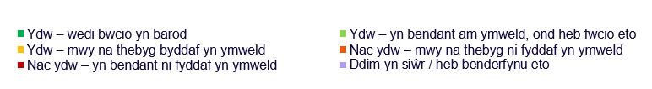
Yn bwriadu ymweld â Chymru yn 2025, yn ôl cyfnod bywyd
Mae teuluoedd yn fwy tebygol o ymweld, tra bod pobl annibynnol hŷn a'r rhai o oedran ymddeol yn fwy tebygol o fod yn ansicr neu heb benderfynu.
% Ydw
43%
38%
54%
35%
35%
F1. A ydych chi’n bwriadu mynd am seibiant byr neu wyliau yng Nghymru yn 2025? Cyfanswm maint y sylfaen, n=750 (annibynnol iau n=125, teuluoedd n=285, annibynnol hŷn n=203, oedran ymddeol n=137).

Slide 26
Yn bwriadu ymweld â Chymru yn 2025, yn ôl cyfnod bywyd
Mae teuluoedd yn fwy tebygol o ymweld, tra bod pobl annibynnol hŷn a'r rhai o oedran ymddeol yn fwy tebygol o fod yn ansicr neu heb benderfynu.
% Ydw
43%
38%
54%
35%
35%
F1. A ydych chi’n bwriadu mynd am seibiant byr neu wyliau yng Nghymru yn 2025? Cyfanswm maint y sylfaen, n=750 (annibynnol iau n=125, teuluoedd n=285, annibynnol hŷn n=203, oedran ymddeol n=137).

Slide 27
Yn bwriadu ymweld â Chymru yn 2025, yn ôl cyfnod bywyd
... ymhlith y rhai sy'n ymwybodol o ymgyrch(oedd) Croeso Cymru, mae'r tebygolrwydd o ymweld â Chymru yn 2025 yn sylweddol uwch, gan ddangos effeithiolrwydd yr ymdrechion marchnata.
% fwy na thebyg/yn bendant yn mynd i ymweld neu eisoes wedi archebu
F1. A ydych chi’n bwriadu mynd am seibiant byr neu wyliau yng Nghymru yn 2025? Cyfanswm maint y sylfaen, n=261 (annibynnol iau n=35*, teuluoedd n=128, annibynnol hŷn n=53, oedran ymddeol n=45*).

Slide 28

Digwyddiadau
Mae diddordeb cryf mewn mynychu 'gŵyl fwyd a diod' i'r rhai sy'n bwriadu ymweld yn 2025, er bod ystod eang o ddigwyddiadau a gweithgareddau sy'n apelio at y rhai sy'n cynllunio teithiau yn 2025.
% llawer o ddiddordeb
(Byddaf yn edrych i mewn fynychu/byddaf yn bendant yn mynychu)
F10. Faint o ddiddordeb, os o gwbl, fyddai gennych chi mewn mynychu’r mathau isod o wyliau neu ddigwyddiadau yng Nghymru yn 2025?
Y rhai sy'n bwriadu cymryd taith i Gymru yn 2025, n=320.

Slide 29
Ble maen nhw'n bwriadu mynd yn 2025 yng Nghymru?
De-ddwyrain Cymru yw'r gyrchfan fwyaf poblogaidd i gynllunwyr teithiau 2025, gyda Chaerdydd yn lleoliad mwyaf poblogaidd.
37%
Gogledd Cymru (1)
25%
Canolbarth Cymru (2)
28%
De-orllewin Cymru (3)
46%
De-ddwyrain Cymru (4)
3% ddim yn gwybod
F7. Ym mha un o'r ardaloedd hyn ydych chi'n bwriadu aros dros nos ar eich seibiant byr neu wyliau nesaf yng Nghymru yn 2025?
Y rhai sy'n bwriadu cymryd taith i Gymru yn 2025, n=320.

Slide 30

Ffynonellau gwybodaeth
Mae'r rhai sy'n cynllunio taith i Gymru yn 2025 yn defnyddio amrywiaeth o ffynonellau i gynllunio eu taith ar gyfer 2025. Mae'r dulliau a ddefnyddir amlaf yn cynnwys 'sgyrsiau gyda ffrindiau neu deulu sydd wedi ymweld' a 'pheiriannau chwilio'. Yn ogystal, mae 26% eisoes wedi defnyddio neu'n bwriadu defnyddio tudalen cyfryngau cymdeithasol Croeso Cymru.
F11. Pa rai o’r ffynonellau gwybodaeth hyn, os o gwbl, ydych chi’n debygol o’u defnyddio neu a ydych chi eisoes wedi’u defnyddio i gynllunio’ch taith/teithiau yng Nghymru yn 2025? Y rhai sy'n bwriadu cymryd taith i Gymru yn 2025, n=320.

Slide 31

Ystyriaethau'r DU ac Iwerddon ar gyfer 2025
Mae 39% o'r rhai sy'n cynllunio teithiau yn 2025 hefyd yn ystyried aros dros nos yn Llundain. Mae Gweriniaeth Iwerddon, yr Alban a Gogledd Iwerddon hefyd ymhlith y prif gyrchfannau domestig sy'n cael eu hystyried.
F12. Ble arall, os unrhyw le, yn y DU ac Iwerddon yr ydych chi o ddifrif yn ystyried ymweld ag ef am seibiant byr neu wyliau yn ystod y 12 mis nesaf? Y rhai sy'n bwriadu cymryd taith i Gymru yn 2025, n=320.

Slide 32


Deall bwriadau i fynd ar deithiau i Gymru yn 2025
Mae diddordeb mawr yn parhau i dwristiaeth Cymru yn 2025
Mae tua 43% o bobl yn bwriadu ymweld â Chymru yn 2025, i fyny o 36% y llynedd.
Mae teuluoedd yn fwy tebygol o ymweld, tra bod pobl annibynnol hŷn ac wedi ymddeol yn fwy tebygol o fod yn ansicr neu heb benderfynu.
Ymhlith y rhai sy'n ymwybodol o ymgyrch(oedd) Croeso Cymru, mae'r tebygolrwydd o ymweld yn 2025 yn sylweddol uwch, gan amlygu llwyddiant yr ymdrechion marchnata hyn.
I ble maen nhw'n mynd a beth fyddan nhw'n ei wneud?
Mae diddordeb cryf mewn gwyliau bwyd a diod, ynghyd ag amryw o ddigwyddiadau eraill, ymhlith y rhai sy'n cynllunio teithiau i Gymru yn 2025.
Mae De-ddwyrain Cymru, gyda Chaerdydd yn gyrchfan boblogaidd (35%), yn parhau i fod y dewis mwyaf poblogaidd i deithwyr yn 2025, yn debyg i 2024.
Mae teithwyr fel arfer yn dibynnu ar sgyrsiau gyda ffrindiau neu deulu a pheiriannau chwilio i gynllunio eu hymweliad, gyda 26% hefyd yn defnyddio tudalen cyfryngau cymdeithasol Croeso Cymru.
Llefydd eraill
Mae 39% o'r rhai sy'n cynllunio teithiau i Gymru yn 2025 hefyd yn ystyried aros dros nos yn Llundain.
Mae Gweriniaeth Iwerddon, yr Alban a Gogledd Iwerddon hefyd ymhlith y prif gyrchfannau domestig sy'n cael eu hystyried.

Slide 33
EFFAITH MARCHNATA CROESO CYMRU

Slide 34

Wedi clywed sôn am Gymru fel lle i ymweld â hi
Mae canran fwy wedi clywed mwy am Gymru fel cyrchfan i ymweld â hi yn 2025, naill ai 'ychydig' neu 'llawer mwy', o'i gymharu â 2022 a 2023, er ei fod yn debyg i'r llynedd.
% Ychydig/
llawer mwy
10%
10%
22%
23%
H1. O'i gymharu â'r arfer, faint ydych chi wedi clywed sôn am Gymru fel lle i ymweld dros y 3 mis diwethaf? Cyfanswm maint y sylfaen, n=750 (2025).

Slide 35
Mae 65% wedi gweld neu glywed am Gymru drwy o leiaf un ffynhonnell gwybodaeth yn ystod y misoedd diwethaf.
Hysbysebion teledu yw'r brif ffynhonnell, gydag 'ar lafar' yn dilyn yn agos. Fodd bynnag, mae pobl annibynnol iau yn llai tebygol o fod wedi clywed amdano trwy hysbysebion teledu ac yn fwy tebygol trwy grëwyr cynnwys, dylanwadwyr a chyfryngau cymdeithasol.
Wedi gweld neu glywed am wyliau yng Nghymru
H2. Pa rai, os o gwbl, o’r canlynol ydych chi wedi’u gweld neu eu clywed am wyliau yng Nghymru yn ystod yr ychydig fisoedd diwethaf?
Cyfanswm maint y sylfaen, n=750.

Slide 36
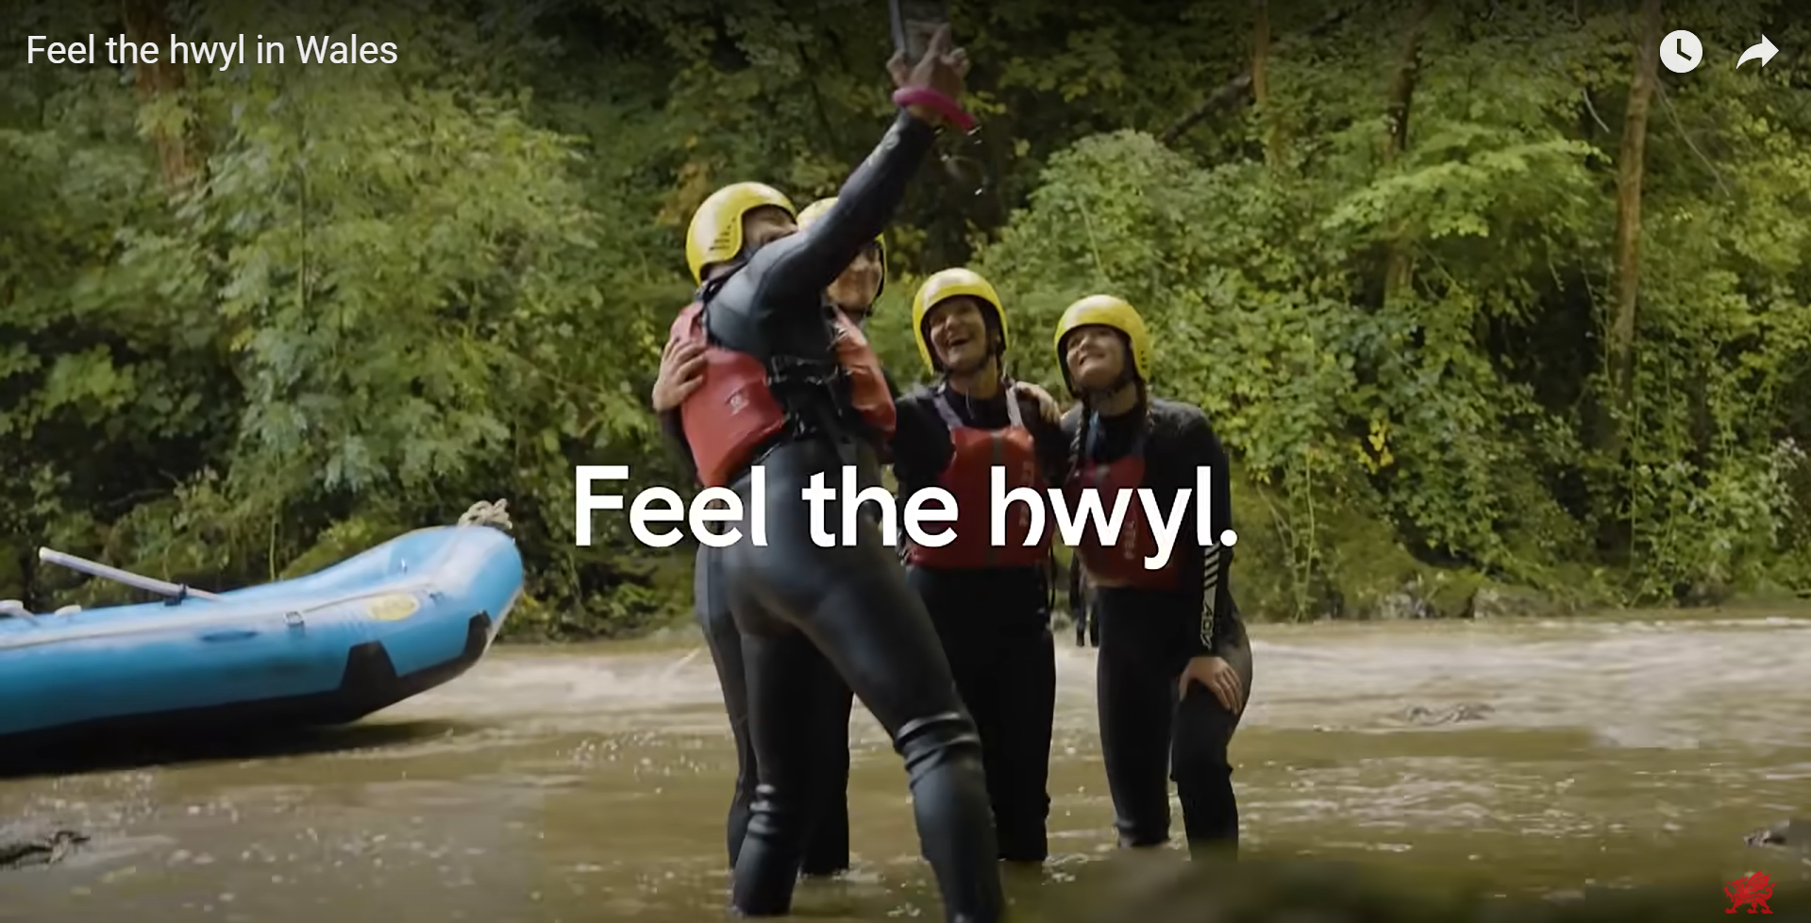

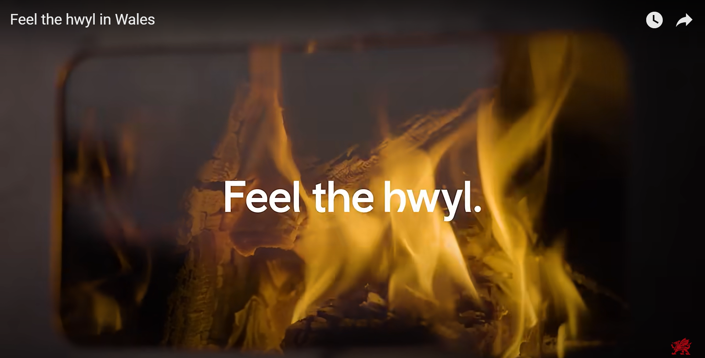
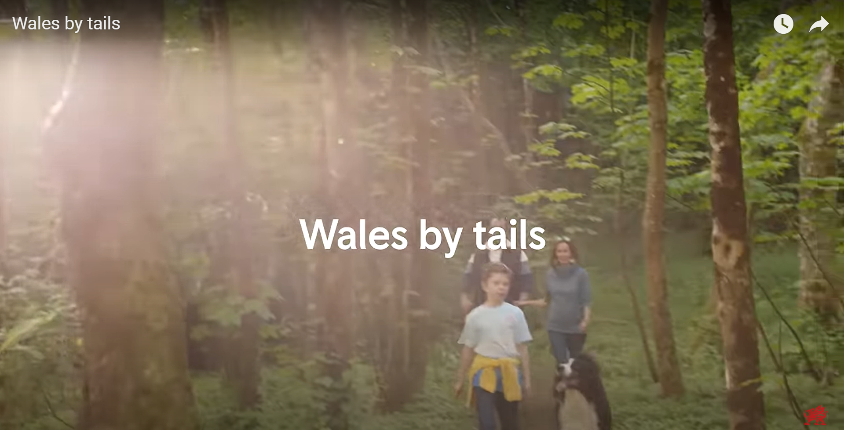

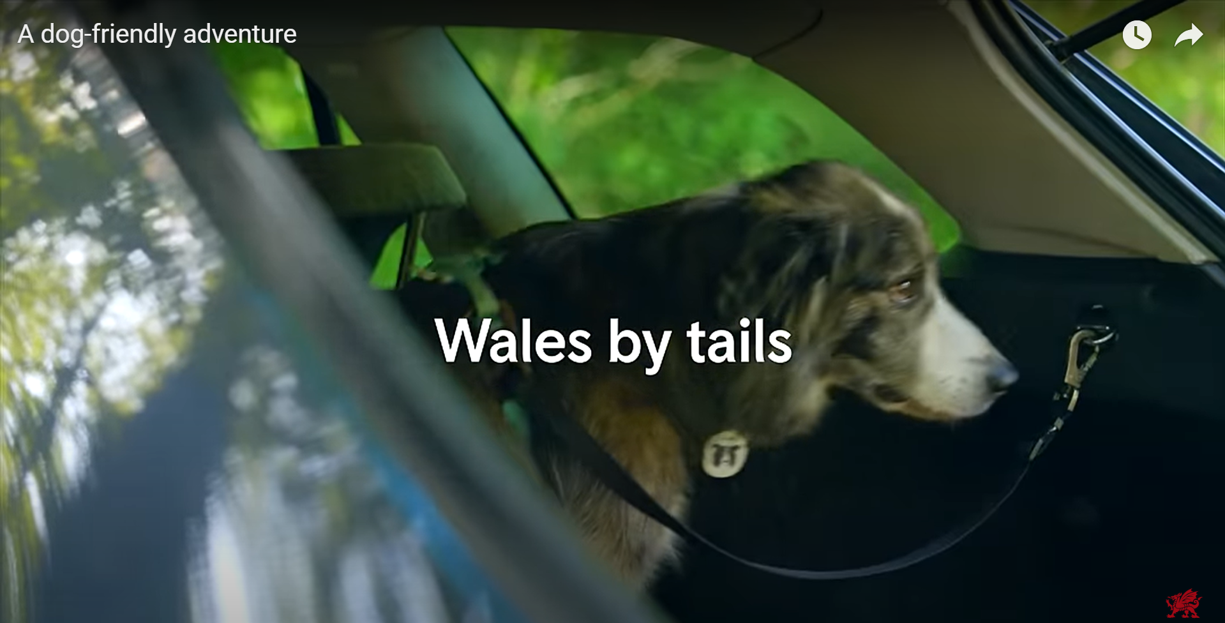

Roedd gan yr ymgyrchoedd teuluol ychydig mwy o ddwyn i gof, gyda 32% yn nodi eu bod wedi'i weld wrth gyfeirio at ymgyrch Hwyl a 26% ar gyfer yr ymgyrch Cymru i'ch ci.
Dwyn i gof ymgyrchoedd
Teulu 32%
Selogion diwylliant 27%
Ceiswyr moethusrwydd 26%
Hwyl
Teulu 26%
Cwpl 25%
Cymru i'ch ci
H4. Ydych chi'n cofio gweld y ffilm hon neu rywbeth tebyg iawn yn ystod y misoedd diwethaf? Cyfanswm maint y sylfaen, n=750.
Notes:
Ymgyrch Hwyl:
Teuluoedd: Teimlwch yr hwyl yng Nghymru
Ceiswyr moethusrwydd: Teimlwch yr hwyl yng Nghymru
Hoffwyr diwylliant: Teimlwch yr hwyl yng Nghymru
Ymgyrch cŵn:
Cwpl: Antur sy'n gyfeillgar i gŵn
Teulu: Cymru i'ch ci
Cwpl: Cymru i'ch ci (arddangosfa fertigol)
Teulu: Gwyliau teuluol (arddangosfa fertigol)

Slide 37
Ymgyrchoedd datganiadau
Roedd y canfyddiadau o'r hysbysebion yn gadarnhaol, gyda mwyafrif nodedig yn cytuno eu bod yn dangos Cymru mewn gwedd gadarnhaol a'u bod yn gwneud i Gymru edrych yn apelgar iawn am daith.
% Yn cytuno
81%
77%
71%
70%
68%
H5. Ac wrth feddwl am y ffilmiau rydyn ni newydd eu dangos i chi fel un ymgyrch farchnata gyfan, i ba raddau ydych chi'n cytuno neu'n anghytuno â'r datganiadau canlynol? Cyfanswm maint y sylfaen, n=750.

Slide 38
Ymgyrchoedd canfyddiadau
Mae 70% yn cytuno bod ymgyrch Cymru wedi cynyddu eu diddordeb mewn ymweld â Chymru, ac yn eu gwneud yn awyddus i archwilio ardaloedd o'r wlad nad ydynt wedi ymweld â nhw eto.
% Yn cytuno
70%
69%
66%
63%
59%
H7. A chan feddwl am yr effaith mae'r ymgyrch wedi'i chael arnoch chi'n bersonol, sut mae'r ffilmiau a'r hysbysebion hyn yn effeithio ar eich canfyddiadau o Gymru fel cyrchfan seibiant byr neu wyliau?
Cyfanswm maint y sylfaen, n=750.

Slide 39
Ymgyrchoedd canfyddiadau, o'r rhai oedd yn ymwybodol
… ac ymhlith y rhai sy'n ymwybodol o (unrhyw) un o'r ymgyrchoedd, mae'r effaith hon yn cynyddu ar gyfer pob datganiad.
H7. A chan feddwl am yr effaith mae'r ymgyrch wedi'i chael arnoch chi'n bersonol, sut mae'r ffilmiau a'r hysbysebion hyn yn effeithio ar eich canfyddiadau o Gymru fel cyrchfan seibiant byr neu wyliau?
Cyfanswm maint y sylfaen, n=261.

Slide 40
Ymgyrchoedd datganiadau disgrifiadol
Sgoriodd yr hysbysebion yn uchel am gyfathrebu golygfeydd a thirweddau anhygoel yng Nghymru ac am gael llawer o weithgareddau a phethau i’w gwneud.
Golygfeydd a thirweddau anhygoel
42%
H6. Pa rai, os o gwbl, o’r datganiadau disgrifiadol hyn am Gymru fyddech chi’n dweud sy’n dod drosodd yn glir o’r hysbysebion rydych chi wedi’u gweld? Cyfanswm maint y sylfaen, n=750.

Slide 41

Cyswllt Croeso Cymru
Dywedodd 35% eu bod wedi ymgysylltu ag un o sianeli marchnata digidol Croeso Cymru yn ystod y 12 mis diwethaf (3% o'i gymharu a'r llynedd), gyda’r wefan a TikTok yn brif bwyntiau cyswllt.
H8. Yn fwy cyffredinol, pa rai o’r canlynol sy’n berthnasol i chi a Croeso Cymru yn y 12 mis diwethaf?
Cyfanswm maint y sylfaen, n=1000 (2024), n=750 (2025).

Slide 42
Gweld marchnata mewn perthynas â thwristiaeth Cymru?
O'r rhai sydd naill ai'n annhebygol o ymweld neu heb benderfynu ynghylch ymweld â Chymru yn 2025, dywedodd 12% eu bod wedi gweld marchnata neu hysbysebu ynghylch twristiaeth Gymreig. O fewn y grŵp hwn, cytunodd y rhan fwyaf fod yr hysbyseb yn gwneud i Gymru ymddangos yn fwy cyffrous.
% Yn cytuno
70%
64%
64%
F12a/b. Ydych chi wedi gweld unrhyw farchnata neu hysbysebu mewn perthynas â thwristiaeth yng Nghymru? Faint ydych chi'n cytuno neu'n anghytuno â'r datganiadau canlynol am yr hysbysebu a welsoch mewn perthynas â Thwristiaeth Cymru...Annhebygol neu heb benderfynu ynghylch ymweld â Chymru yn 2025, n=430 (ac wedi gweld hysbysebion ar gyfer twristiaeth Cymru n=50*). *Rhybudd maint sylfaen isel.

Slide 43

Effaith marchnata Croeso Cymru
Ymgyrchoedd
Roedd gan yr ymgyrchoedd teuluol ychydig mwy o ddwyn i gof, gyda 32% yn nodi eu bod wedi'i weld wrth gyfeirio at ymgyrch Hwyl a 26% ar gyfer yr ymgyrch Cymru i'ch ci.
Maent wedi cael derbyniad da, gyda 70% yn nodi eu bod wedi cynyddu diddordeb mewn ymweld â Chymru, yn enwedig oherwydd ei golygfeydd, ei thirweddau a'i gweithgareddau.
Ymhlith y rhai sydd heb benderfynu neu'n annhebygol o ymweld â Chymru yn 2025, gwelodd 12% yr ymgyrchoedd a chael Cymru'n fwy cyffrous.
Effaith marchnata effeithiol
Mae canran fwy o bobl wedi clywed mwy am Gymru fel cyrchfan ar gyfer 2025, naill ai 'ychydig' neu 'llawer mwy', o'i gymharu â 2022 a 2023, er ei fod yn debyg i'r llynedd.
Y teledu yw'r prif ffynhonnell wybodaeth
Hysbysebion teledu yw'r prif ffynhonnell y mae pobl wedi clywed am Gymru drwyddi, ac yna ar lafar.
Fodd bynnag, mae teithwyr iau yn fwy tebygol o ddarganfod Cymru drwy ddylanwadwyr a chyfryngau cymdeithasol.
Ymgysylltodd 35% o ymatebwyr â sianeli digidol Croeso Cymru yn ystod y flwyddyn ddiwethaf, cynnydd o 3% o'i gymharu â'r flwyddyn flaenorol, gyda'r wefan a TikTok y mwyaf poblogaidd.

Slide 44
FFOCWS AR FOETHUSRWYDD A HYGYRCHEDD

Slide 45
Canfyddiad o Gymru
Pan fydd pobl yn meddwl am Gymru, mae cysylltiadau cyffredin yn cynnwys rygbi, pobl leol gyfeillgar, a'i golygfeydd godidog, fel mynyddoedd, dyffrynnoedd a chefn gwlad.
“Pobl gyfeillgar a lle croesawgar.”
“Pobl gyfeillgar a golygfeydd a lleoedd hyfryd i fynd iddyn nhw.”
“Stadiwm rygbi Caerdydd.”
“Eryri, Rygbi, pobl gyfeillgar.”
Pobl gyfeillgar
Rygbi
“Gwlad gyfeillgar braf gyda golygfeydd gwych.”
“Rygbi rhif 1 yng Nghaerdydd, dw i wrth fy modd yn mynd i gemau yno, cael penwythnos gwych drwy wneud hyn.”
“Cestyll a golygfeydd.”
“Golygfeydd prydferth, Rygbi, Pobl agos atoch chi ac wrth gwrs bwyd a diod.”
“Y golygfeydd a’r atyniadau diwylliannol.”
Golygfeydd
G1. Pan fyddwch chi’n meddwl am Gymru, pa agweddau sy’n dod i’r meddwl? Cyfanswm maint y sylfaen, n=750.

Slide 46
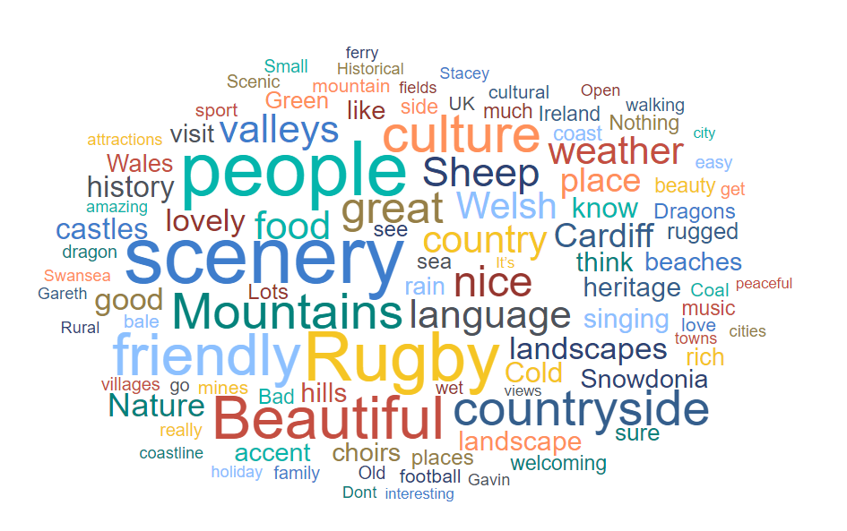
Canfyddiad o Gymru
G1. Pan fyddwch chi’n meddwl am Gymru, pa agweddau sy’n dod i’r meddwl? Cyfanswm maint y sylfaen, n=750.

Slide 47
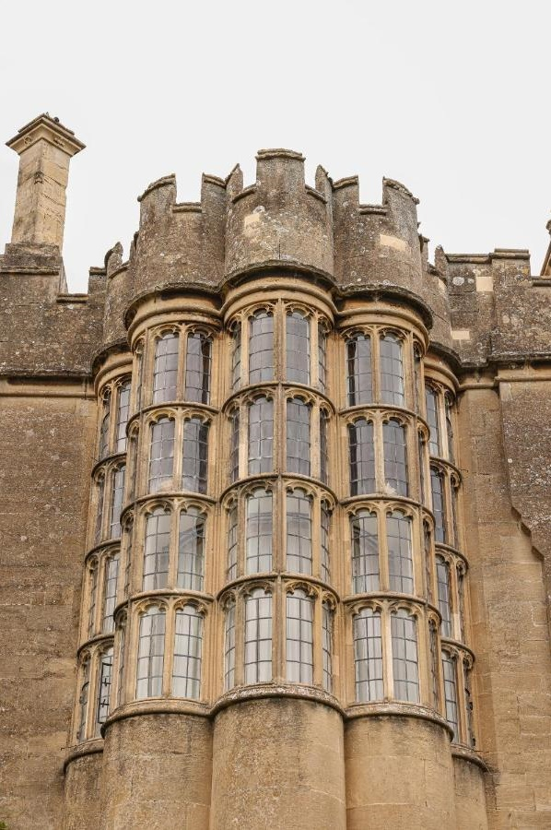
Pwysigrwydd moethusrwydd
Dywedodd 31% eu bod yn ystyried moethusrwydd yn bwysig iawn neu'n hynod bwysig.
Yn eithriadol o bwysig
31%
Yn bwysig iawn
Yn gymharol bwysig
Ychydig yn bwysig
Ddim yn bwysig o gwbl
G2. Pa mor bwysig yw moethusrwydd wrth ddewis cyrchfan deithio? Cyfanswm maint y sylfaen, n=750.

Slide 48
Pwysigrwydd moethusrwydd, yn ôl cyfnod bywyd
Yn gyffredinol, mae teuluoedd yn rhoi mwy o bwyslais ar foethusrwydd o'i gymharu â chyfnodau bywyd eraill.
% pwysig iawn neu
eithriadol o bwysig
31%
33%
39%
23%
26%
Yn eithriadol o bwysig
Yn bwysig iawn
Yn gymharol bwysig
Ychydig yn bwysig
Ddim yn bwysig o gwbl
G2. Pa mor bwysig yw moethusrwydd wrth ddewis cyrchfan deithio? Cyfanswm maint y sylfaen, n=750 (annibynnol iau n=125, teuluoedd n=285, annibynnol hŷn n=203, oedran ymddeol n=137).

Slide 49
Moethusrwydd
Byddai 35% yn ystyried Cymru am wyliau moethus.
58% yn ystyried lleoliadau golygfaol/golygfeydd i fod yn nodweddion moethus pwysig wrth archebu llety, tra bod 42% yn blaenoriaethu opsiynau bwyta cain.
Ar ben hynny, mae 44% yn fodlon gwario mwy ar wyliau moethus
G3. Fyddech chi’n ystyried Cymru am wyliau moethus? Cyfanswm maint y sylfaen, n=750.
G4. Pa nodweddion moethusrwydd sy’n bwysig i chi pan fyddwch chi’n archebu llety? Y rhai sy'n meddwl bod moethusrwydd yn bwysig, n=527.
G5. Sut ydych chi’n teimlo am wario mwy o arian am brofiad moethus? Cyfanswm maint y sylfaen, n=750.

Slide 50
Pwysigrwydd hygyrchedd
Mae trafnidiaeth hygyrch ac argaeledd gwybodaeth yn aml yn cael eu crybwyll fel nodweddion hygyrchedd pwysig wrth archebu llety.
% pwysig iawn/eithriadol o bwysig
G6. Pa nodweddion hygyrchedd sy’n bwysig i chi pan fyddwch chi’n archebu llety? Cyfanswm maint y sylfaen, n=750.
G7. Pa mor bwysig yw’r nodwedd hon i’ch penderfyniad pan fyddwch chi’n archebu llety? Maint y sylfaen, n=233.

Slide 51
Hygyrchedd llety ac atyniadau
Mae perfformiad Cymru yn gymharol gryf yn y meysydd allweddol hyn.
% da/rhagorol: Llety
% da/rhagorol: Atyniadau
G9. Sut ydych chi’n sgorio hygyrchedd llety pan ydych chi wedi ymweld â Chymru yn y gorffennol?
G8. Sut ydych chi’n sgorio hygyrchedd atyniadau pan ydych chi wedi ymweld â Chymru yn y gorffennol? Maint y sylfaen, n=107

Slide 52
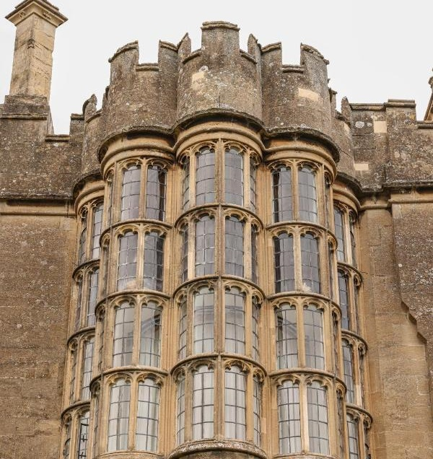

Ffocws ar foethusrwydd a hygyrchedd
Moethusrwydd
Pan fydd pobl yn meddwl am Gymru, mae cysylltiadau cyffredin yn cynnwys rygbi, pobl leol gyfeillgar, a golygfeydd godidog, fel mynyddoedd, dyffrynnoedd a chefn gwlad.
Mae 31% yn ystyried moethusrwydd yn bwysig iawn neu'n hynod bwysig, gyda theuluoedd yn rhoi mwy o bwyslais arno na grwpiau eraill.
Byddai 35% yn ystyried Cymru ar gyfer gwyliau moethus. Mae 58% yn gwerthfawrogi lleoliadau golygfaol/golygfeydd wrth archebu llety, tra bod 42% yn blaenoriaethu bwyta cain. Yn ogystal, mae 44% yn fodlon gwario mwy ar wyliau moethus.
Hygyrchedd
Mae argaeledd gwybodaeth a thrafnidiaeth hygyrch yn cael eu nodi'n gyffredin fel nodweddion hygyrchedd allweddol, ac maent hefyd yn uchel eu statws o ran pwysigrwydd, gyda Chymru'n perfformio'n gymharol dda yn y meysydd hyn.

Slide 53
RHESYMAU DROS BEIDIO AG YMWELD Â CHYMRU YN 2024

Slide 54

Rhesymau dros beidio ag ymweld â Chymru yn 2024
Y prif resymau dros beidio ag ymweld â Chymru yn 2024 yw bod pobl wedi mynd ar wyliau tramor yn lle hynny neu eu bod yn teimlo nad ydyn nhw'n gwybod digon am y gweithgareddau sydd ar gael. Roedd rhesymau eraill yn cynnwys peidio â chymryd gwyliau o gwbl.
Y RHAI NA AETH AR DAITH I GYMRU YN 2024
E4. Beth yw'r rhesymau pam na wnaethoch chi gymryd seibiant byr neu wyliau yng Nghymru yn 2024?
Y rhai na aeth ar daith i Gymru yn 2024, n=641.

Slide 55
Bwriad i ymweld â Chymru gan rai na aeth ar daith i Gymru
O’r rhai nad oedd wedi bod ar daith i Gymru, nid oedd 75% wedi ystyried taith dros nos i Gymru yn 2024. Penderfynodd ychydig dros hanner fynd i rywle arall yn Ynysoedd Prydain neu Iwerddon, gyda Gweriniaeth Iwerddon a Llundain y cyrchfannau mwyaf poblogaidd.
Y RHAI NA AETH AR DAITH I GYMRU YN 2024
Roedd 25% o’r rhai nad oedd wedi bod ar daith i Gymru yn ystyried taith dros nos i Gymru yn 2024
E1. Nodoch na wnaethoch gymryd seibiant byr neu wyliau i Gymru yn 2024. Oeddech chi'n ystyried taith yng Nghymru yn 2024 ar unrhyw adeg?
E2. Ac a aethoch chi rywle arall am seibiant byr neu wyliau yn 2024, neu aethoch chi ddim ar wyliau o gwbl? Y rhai na aeth ar daith i Gymru yn 2024, n=641.
E3. Ac i ba un o'r ardaloedd canlynol o Ynysoedd Prydain neu Iwerddon aethoch chi ar eich seibiant byr neu wyliau yn 2024? Aeth i Ynysoedd Prydain neu Iwerddon, n=330.

Slide 56
RHESYMAU DROS BEIDIO BWRIADU YMWELD Â CHYMRU YN 2025

Slide 57

Rhesymau dros beidio bwriadu ymweld â Chymru yn 2025
Yn debyg i'r rhesymau dros beidio ag ymweld â Chymru yn 2024, y prif reswm dros beidio â chynllunio ymweld yn 2025 yw dewis gwyliau tramor. Yn ogystal, doedd 29% erioed wedi meddwl am Gymru fel cyrchfan gwyliau ac mae 24% yn ansicr ynghylch pa weithgareddau sydd ar gael yng Nghymru.
Y RHAI NAD YDYNT YN BWRIADU CYMRYD TAITH I GYMRU YN 2025
F13. Beth yw’r rhesymau pam nad ydych yn bwriadu ymweld â Chymru am seibiant byr neu wyliau yn 2025?
Y rhai nad ydynt yn bwriadu cymryd taith i Gymru yn 2025, n=255.

Slide 58

Lleoliadau yn y DU ac Iwerddon a ystyrir ar gyfer ymweld yn 2025
Ymhlith y rhai nad ydynt yn bwriadu ymweld â Chymru yn 2025, Llundain (38%) yw'r gyrchfan fwyaf poblogaidd, ac yna Gweriniaeth Iwerddon yn dilyn yn agos (36%)
Y RHAI NAD YDYNT YN BWRIADU CYMRYD TAITH I GYMRU YN 2025
F14. Ble, os unrhyw le, yn y DU ac Iwerddon yr ydych chi o ddifrif yn ystyried ymweld ag ef am seibiant byr neu wyliau yn ystod 2025? Y rhai nad ydynt yn bwriadu cymryd taith i Gymru yn 2025, n=255.

Slide 59


Rhesymau dros beidio ag ymweld â Chymru yn 2024 neu fwriadu ymweld yn 2025
Rheswm dros beidio ag ymweld
Y prif resymau dros beidio ag ymweld â Chymru yn 2024 yw bod pobl wedi dewis gwyliau tramor neu'n teimlo nad oes ganddynt wybodaeth am y gweithgareddau sydd ar gael.
Yn yr un modd, y prif reswm dros beidio â chynllunio ymweld â Chymru yn 2025 yw dewis gwyliau tramor hefyd. Yn ogystal, doedd 29% ddim wedi meddwl am Gymru fel cyrchfan gwyliau, ac roedd 24% yn ansicr ynghylch y gweithgareddau sydd ar gael yno.
Prif gyrchfan
I'r rhai nad ydynt yn bwriadu ymweld â Chymru yn 2025, Llundain (38%) yw'r brif gyrchfan, ac yna Gweriniaeth Iwerddon yn dilyn (36%).

